Slide 1
শুভ সকাল
শুভ সকাল

Slide 2
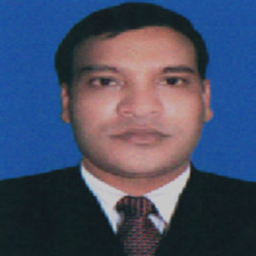
শিক্ষক পরিচিতি
মোহাম্মদ মোরশেদ
সহকারি শিক্ষক (ব্যবসায় শিক্ষা)
কোকদন্ডী গুনাগরী উচ্চ বিদ্যালয়
বাঁশখালী,চট্টগ্রাম

Slide 3
হিসাব বিজ্ঞান
নবম শ্রেণি
সময়: ৫০ মিনিট।

Slide 4
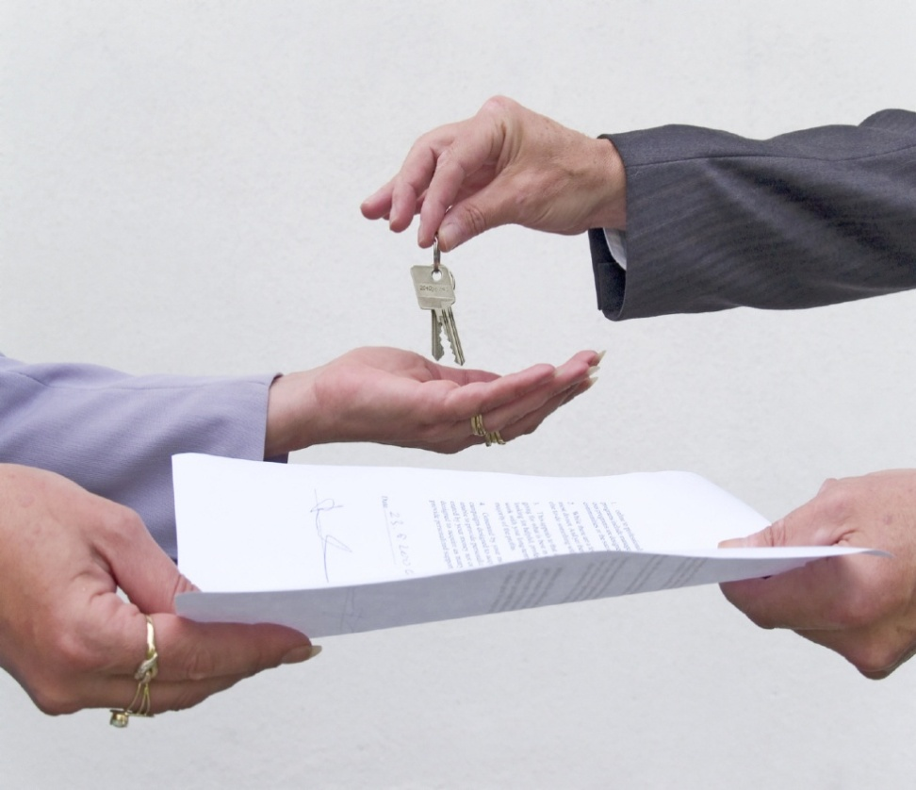
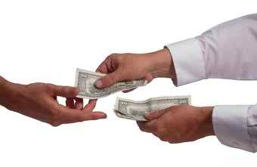
নিচের ছবিগুলো লক্ষ্য কর
টাকা নিচ্ছেন
চাবি ও কাগজ দিচ্ছেন

Slide 5
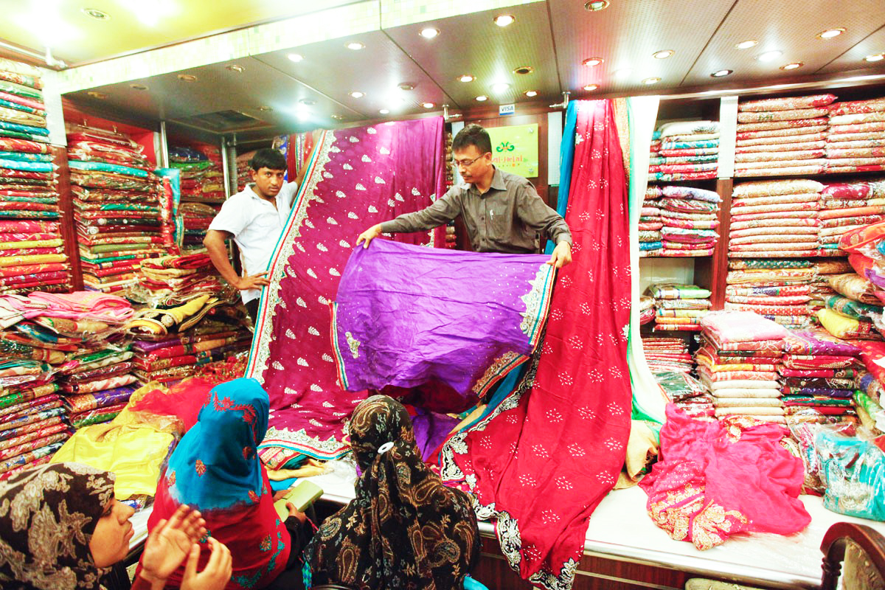
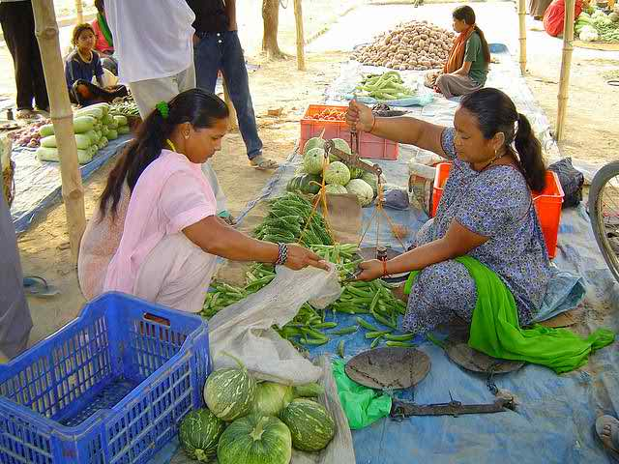
নিচের ছবিটি লক্ষ্য কর
ছবিতে ক্রয় বিক্রয় করতে দেখছি

Slide 6
অধ্যায়ঃ তিন (দু’তরফা দাখিলা পদ্ধতি)

Slide 7
শিখনফল
এই পাঠ শেষে শিক্ষার্থীরা-
দু’তরফা দাখিলা পদ্ধতি কী বলতে পারবে।
লেনদেনের দ্বৈতস্বত্বা নীতি ব্যাখ্যা করতে পারবে।
দু’তরফা দাখিলা পদ্ধতির বৈশিষ্ট্য বর্ণনা করতে পারবে।
দু’তরফা দাখিলা পদ্ধতির সুবিধা লিখতে পারবে।

Slide 8
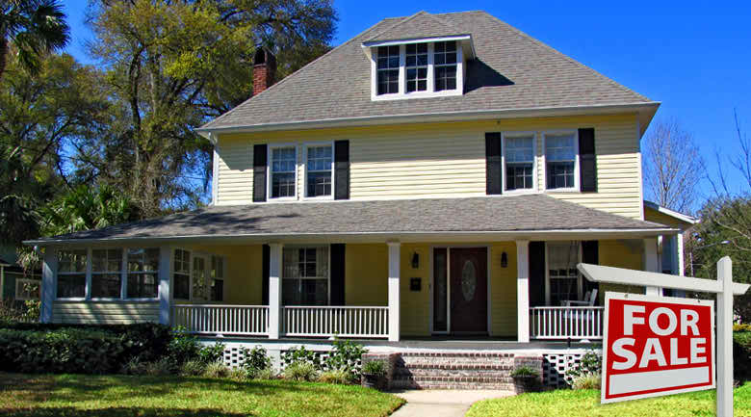
এই বাড়িটির বিক্রয় মূল্য ৫০,০০,০০০ টাকা।
বাড়িটি বিক্রয়ের ক্ষেত্রে কয়টি পক্ষ রয়েছে

Slide 9
উত্তরঃ দুইটি পক্ষ ।

Slide 10
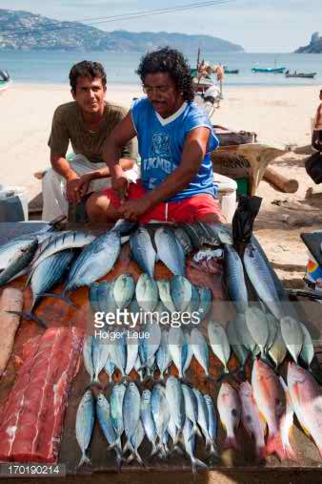
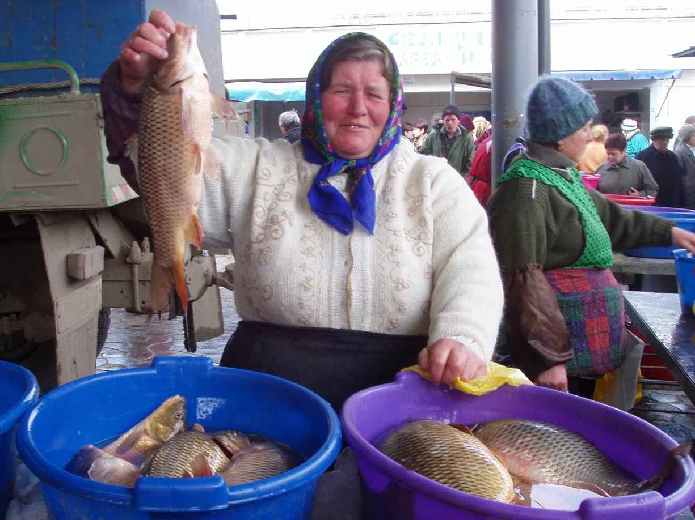
ছবিতে আমরা কী দেখতে পারি ?
মাছ ক্রেতা ও বিক্রেতা

Slide 11
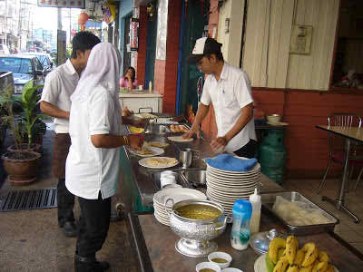
একটি খাবার দোকান

Slide 12
দলীয় কাজ
দল-জুঁই
মাছ বিক্রয় ও খাবারের দোকান এই দুইটি ছবি অবলম্বনে ৪টি লেনদেনের নাম লেখ যা দু’তরফা দাখিলার অর্ন্তভুক্ত হবে ।
দল-গোলাপ
মাছ বিক্রয় ও খাবারের দোকান এই দুইটি ছবি অবলম্বনে ৪টি লেনদেনের নাম লেখ যা দু’তরফা দাখিলার অর্ন্তভুক্ত হবে না।

Slide 13
মূল্যায়ন
পণ্য ক্রয় ১০,০০০ টাকা। এখানে কয়টি পক্ষ আছে।
কর্মচারি নিয়োগ ৫,৯০০ টাকায় । এখানে কয়টি পক্ষ আছে।
পণ্য বিক্রয় ১৫,০০০ টাকা । এখানে কয়টি পক্ষ আছে।

Slide 14
বাড়ির কাজ
জনাব ইমন সাহেবের মার্চ ২০১৬ এর লেনদেন গুলো নিম্নরুপঃ
মার্চ-১, নগদ ৩০,০০০ টাকা নিয়ে ব্যবসা শুরু করেন।
মার্চ-৭, নগদে পণ্য বিক্রয় ১০,০০০ টাকা।
মার্চ-১২, কর্মচারিকে বেতন প্রদান ৪,৫০০ টাকা।
ক. মার্চ ১ তারিখের মূলধনের পরিমান কত?
খ. উপর্যুক্ত লেনদেনগুলোতে নগদ লেনদেনের পরিমাণ কত ?
গ. উপর্যুক্ত লেনদেনগুলোর ডেবিট-ক্রেবিট নির্ণয় কর ।

Slide 15
সবাইকে ধন্যবাদ

